Slide 1
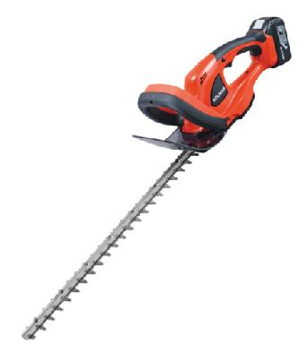
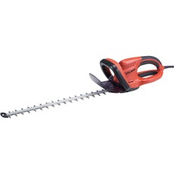
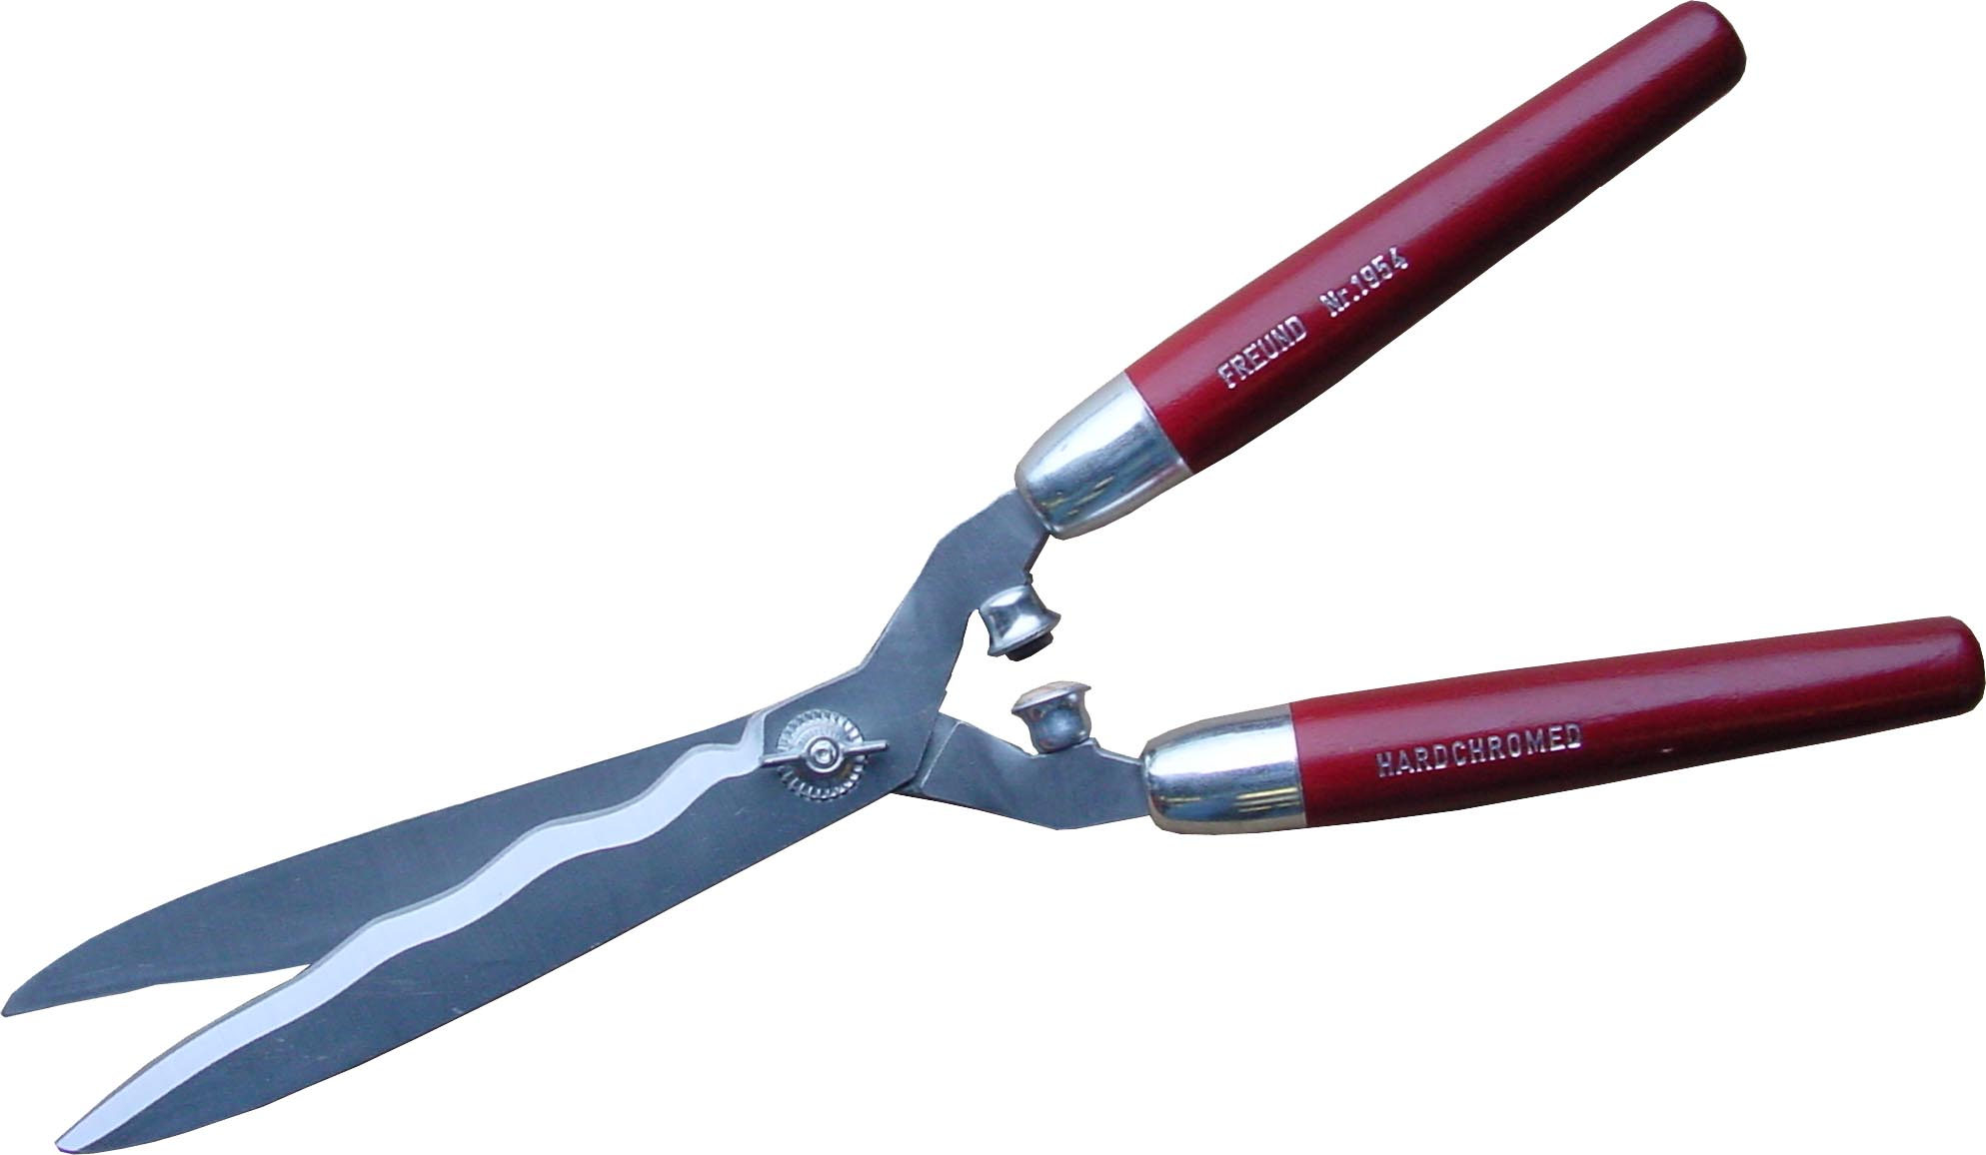
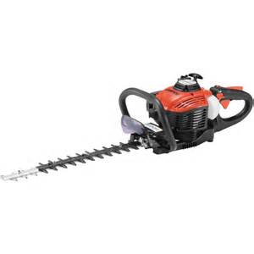
Rob Goossens
Onderhouden met Werktuigen en machines

Slide 2
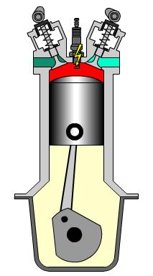
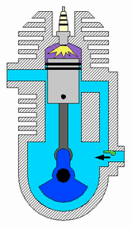
Rob Goossens
Programma
19-september-2016
08.30u- 09.30u
Oriëntatie: voorkennis activeren: tweeslag, vierslag, benzine, diesel, elektrisch, accu
Aan de slag: Wat voor motor zie ik? Benoem zoveel mogelijk onderdelen
Evaluatie: In 3 groepen bespreken wat gevonden is.
Transfer: koppeling met lesstof gebruiksklaar maken/dagelijks onderhoud

Slide 3
Rob Goossens
Doel(en) van deze les
Aan het einde van deze les kun je de verschillende motortypen aan de hand van de uiterlijke kenmerken benoemen.
Voorkennis activeren: tweeslagmotor, vierslagmotor, benzine, mengsmering, diesel, elektrisch, accu

Slide 4
Rob Goossens
Aan de slag:
Vorm groepen van 2 personen (al bepaald) en ga bij één van de 6 machines staan (1 minuut)
Bepaal aan de hand van de gegevens uit de eerste les en het opdracht formulier wat voor motor er op de machine zit. Vul allebei het formulier in. (maximaal 5 minuten per machine, dus 30 minuten)
Zorg ervoor dat je de uitgevoerde opdracht duidelijk op papier zet en noteer het machinenummer duidelijk. Maak ook een foto (telefoon) van de machine met het bijbehorende nummer duidelijk in beeld.
Evaluatie →

Slide 5
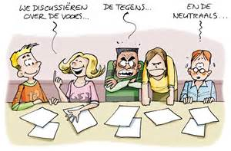
Rob Goossens
Evaluatie groepsconclusie (max. 15 minuten)
We vormen 3 groepen van 4 personen. Leden zijn al bepaald!
In je groep bespreek je alleen de verschillen die je in het schema ziet.
Maak één nieuw schema met volgens jou groep, de juiste antwoorden
Bepaal bij elk verschil:
Waarom zit er een verschil?
Welk antwoord is goed?
Dit doen we gestructureerd en inhoudelijk!
Naar elkaar luisteren en kritisch reageren.
Ieder krijgt een rol!

Slide 6
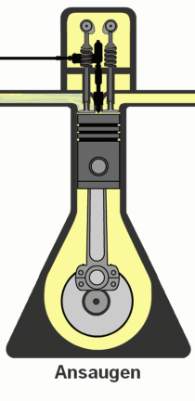
Rob Goossens
Transfer
Met de gegevens uit deze les gaan we een begin maken met
het thema: dagelijks gebruik, bedrijfsklaar maken, dagelijks
onderhoud en periodiek onderhoud.
Hier gaan we maandag 26 september mee verder! We ronden
dan ook deze lessenreeks af met een leuke evaluatieoefening.
Hiermee krijg je goed inzicht in je kennis over het onderwerp.

